Slide 1
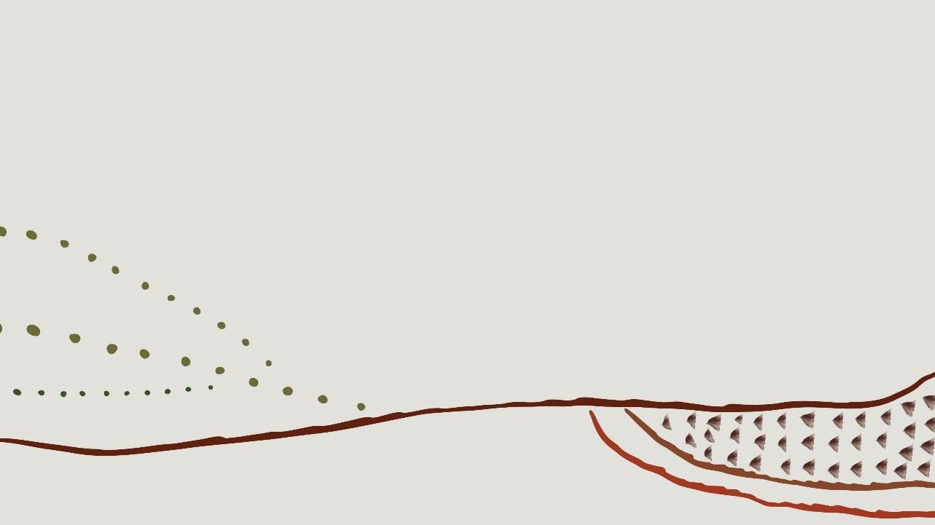



Modul 6:
Digitálne technológie a vaše malé podniky

Slide 2


Modul 6
Všetky podniky, bez ohľadu na to, aké sú malé, môžu využívať silu a potenciál technológií. Drobní poľnohospodári sú z definície malé prevádzky a v záujme maximalizácie príjmov zohrávajú technológie kľúčovú úlohu.
V tomto záverečnom module sa dozviete o online trhoch a ich význame pre vás, prečo je dôležité mať vlastnú webovú stránku a ako môžu sociálne médiá pomôcť vášmu drobnému podnikaniu rásť.
Na záver vám poskytneme prehľad o veľkých objemoch údajov a úlohe, ktorú začínajú zohrávať v poľnohospodárstve.
1
Sila kolektívu - online trhoviská
2
Význam vlastnej webovej stránky
3
Výhody používania sociálnych médií
4
Big Data v poľnohospodárstve
Udržateľní drobní poľnohospodári EÚ

Slide 3
01
Sila kolektívu - online trhoviská
Udržateľní drobní poľnohospodári EÚ

Slide 4


Čo je to online trhovisko?
Online trhovisko je stránka elektronického obchodu (digitálny sprostredkovateľ), ktorá spája predajcov a kupujúcich na jednom mieste.
Táto fotografia
CC BY-NC-ND
Udržateľní drobní poľnohospodári EÚ

Slide 5
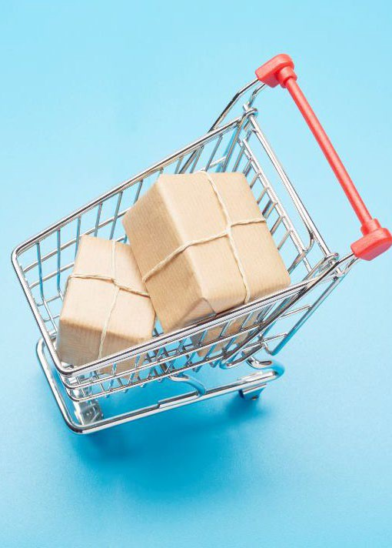
Čo robí online trhovisko?
Online trhovisko je stránka elektronického obchodu, ktorá spája predajcov s kupujúcimi.
Často sa označuje ako elektronické trhovisko a všetky transakcie spravuje majiteľ webovej stránky.
Spoločnosti a poľnohospodárske podniky môžu využívať online trhoviská na oslovenie zákazníkov, ktorí chcú nakupovať ich výrobky a služby.
Príkladmi globálnych online trhov sú Amazon, eBay a Etsy, ale niektoré stránky zamerané na potraviny s veľkým úspechom nasledujú formát online trhov.
Udržateľní drobní poľnohospodári EÚ

Slide 6


Online farmárske trhy
Žijeme v úžasnej dobe globálneho zdieľania informácií a marketingu.
Pandémia COVID-19 otriasla potravinárskym a potravinárskym priemyslom. Výrobcovia potravín na celom svete museli prehodnotiť svoju činnosť. Mnohí začali ponúkať donáškové služby alebo služby Click'n'Collect.
Farmárske trhy a potravinové siete majú podobnú potrebu zmeniť smerovanie a niektoré z nich sa rozhodli pre elektronický obchod.
Poďme preskúmať tento svet príležitostí prostredníctvom
Online trhoviská.

Slide 7
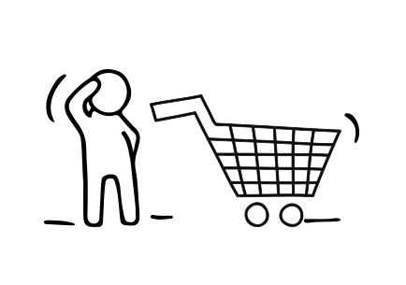
Online trhoviská
Mnohé podniky používajú online trhoviská ako prvý krok pri začatí predaja online. Je naozaj dôležité, aby ste si vybrali online trhovisko, ktoré je najvhodnejšie pre vaše malé podnikanie...
V tejto časti sa dozviete:
Zistite, čo je online trhovisko
Preskúmajte výhody online trhovísk a zistite, ako sa líšia od nezávislých webových stránok elektronického obchodu.
Upozornenie na hlavné online trhoviská a výhody/nevýhody každého z nich
Čo potrebujete na predaj prostredníctvom online trhoviska

Slide 8

Porozumenie online trhoviskám a prečo by mohli byť vhodné pre vás?
Trhovisko je internetový obchod s viacerými predajcami, ktorý umožňuje spotrebiteľom nakupovať rôzne produkty od viacerých predajcov na viacerých miestach. Predstavte si ho ako prenájom miesta na internete.
Hlavným dôvodom výberu online trhoviska je veľké publikum, ktoré tieto stránky priťahujú.
Zamyslite sa nad tým takto: keby ste si mohli vybrať, postavili by ste si stánok na veľkom farmárskom trhu alebo na ťažko dostupnej bočnej ulici?
Pozrime sa na prípadovú štúdiu írskeho online trhoviska, ktoré zmenilo predaj mnohých drobných farmárov.

Slide 9
Výhody online trhovísk
Podľa Eurostatu dostávajú poľnohospodári len 21 % maloobchodnej ceny, ktorú platia zákazníci v supermarketoch. Vzhľadom na to je poplatok vo výške 20 %, ktorý si účtujú online trhoviská, pre poľnohospodárov oveľa spravodlivejší a zostáva im oveľa väčší podiel.
Ak sa digitálne farmárske trhy v budúcnosti naozaj stanú bežnejším javom, zdá sa, že by mohli priniesť:
vyššie príjmy pre poľnohospodárov,
prístup spotrebiteľov k čerstvým, regionálnym a sezónnym produktom,
kratšie prepravné vzdialenosti,
menej obalov a väčšia sociálna súdržnosť na miestnej úrovni.
ČÍM SA STÁVAJÚ VHODNOU ALTERNATÍVOU K SUPERMARKETOM!

Slide 10
Výhody online trhovísk
Trhoviská umožňujú vašej farme ako podniku pohodlne uvádzať a predávať svoje výrobky:
Ľudia uznávajú a dôverujú známym trhom a môžu nakupovať s istotou ich silnej ochrany zákazníkov.
Online trhoviská môžu pomôcť rýchlo osloviť širšie publikum s menšou investíciou
Používaním trhoviska sa vyhnete potrebe nastaviť vlastný nákupný košík a platobný proces.
Trhoviská vytvárajú komunitu okolo spoločných potrieb maloobchodníkov a spotrebiteľov
Hoci vám odporúčame zriadiť si obchod na online trhovisku, nemali by ste prehliadať výhody vlastnej webovej stránky. Webová stránka vám pomôže budovať značku, personalizovať ponuku a podporiť vzťahy so zákazníkmi a ich skúsenosti.

Slide 11

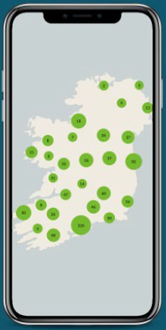
Inšpirujte sa...
Značky ako Neighbour-FOOD ponúkajú čerstvé produkty, mäso, vajcia a ďalšie základné produkty farmárskeho trhu v susedstve, a to všetko v online prostredí. Ľuďom vo vybraných regiónoch ponúkajú osobný odber na miestnom mieste a využívajú miestnych predajcov a výrobcov rovnako, ako keď mali stánky na námestí. Až na to, že teraz je to pre spotrebiteľov ešte pohodlnejšie.
Všetky výrobky uvedené na trhu NeighbourFood sú vypestované alebo vyrobené miestnymi drobnými poľnohospodármi alebo remeselnými výrobcami. Na trhu NeighbourFood sa nesmie predávať žiadna komerčne pestovaná zelenina vo veľkom, neekologické ovocie alebo zelenina z dovozu, geneticky modifikované výrobky, intenzívne chované mäso, dovážané ryby alebo batériové vajcia.

Slide 12

Cvičenie - Predaj na trhoch
Nájdite najlepšie trhovisko na predaj vašich produktov online
Mnohí malí farmári úspešne predávajú prostredníctvom online trhovísk. Existuje mnoho online predajných platforiem a je dôležité nájsť tú, ktorá je pre vás vhodná:
NeighbourFood v Írsku a Spojenom kráľovstve Markta v Rakúsku
Taliansky farmársky trh Farmsy v Írsku
Trh Facebook Marketplace pre firmy je k dispozícii v niektorých krajinách
Etsy pre farmárske remeslá
Udržateľní drobní poľnohospodári EÚ

Slide 13



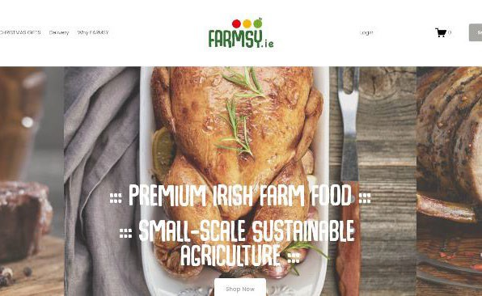
Nechajte sa inšpirovať...Pozrite si naše farmy!!
KLIKNITE TU
SPOZNAŤ ICH PRÍBEH
V spoločnosti Farmsy uľahčujú miestnym poľnohospodárom, pestovateľom a remeselným výrobcom potravín predaj ich produktov v rámci miestnej komunity, čím pomáhajú chrániť spôsob života a pracovné miesta v ich komunite.
Sú hrdí na to, že svojich dodávateľov poznajú osobne, a zabezpečujú, aby ste ich poznali aj vy, pretože poskytujú transparentné informácie o pôvode každého výrobku.
Udržateľní drobní poľnohospodári EÚ

Slide 14



Inšpirujte sa .. Alternatívny predajný kanál...
KLIKNITE TU
SPOZNAŤ ICH PRÍBEH
Príkladom je spoločnosť The Fruit Brothers z írskeho Galway.
Podobnou, ale alternatívnou možnosťou k zapojeniu sa do online trhoviska je predávať svoje výrobky vo veľkoobchode (B2B).
Dopyt po miestnych potravinách sa zvyšuje zo zdravotných a environmentálnych dôvodov, a preto v celej Európe vznikajú podniky, ktoré sa snažia túto potrebu uspokojiť. Tieto podniky sú často online a získavajú potraviny od rôznych miestnych výrobcov a potom plnia online objednávky.
Môžu využívať modely predplatného alebo priameho objednávania a často dodávajú priamo spotrebiteľovi.
Udržateľní drobní poľnohospodári EÚ

Slide 15
02
Význam vlastnej webovej stránky
Udržateľní drobní poľnohospodári EÚ

Slide 16
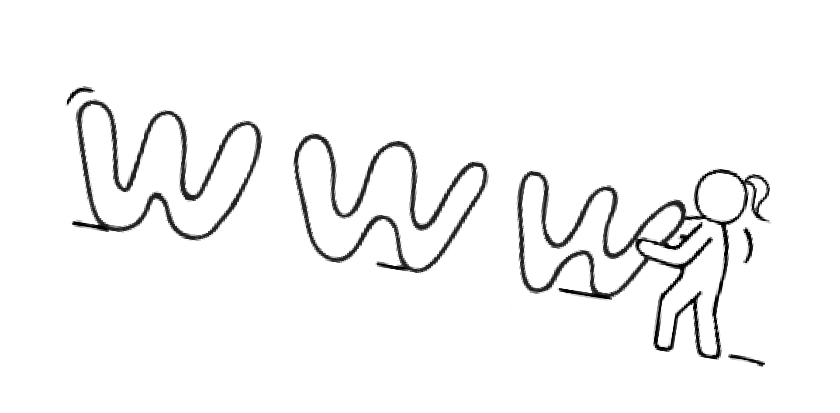
Význam vlastnej webovej stránky...
Význam vlastnej webovej stránky pre predaj sa nedá preceňovať. Vďaka online prítomnosti na svojej webovej stránke môžete osloviť viac spotrebiteľov. Vytvorenie webovej stránky však automaticky neprinesie platiacich zákazníkov do vášho podniku, a preto sme tento modul začali online trhoviskami.
Ak si to môžete dovoliť, vytvorte si vlastnú webovú stránku.
Vlastná webová stránka vám dáva možnosť byť oveľa rozsiahlejší a pútavejší, pretože umožňuje pridávať fotografie, vzorky výrobkov a referencie od spokojných zákazníkov.
Udržateľní drobní poľnohospodári EÚ

Slide 17

Prečo každá firma potrebuje webové stránky
Online prítomnosť podniku bez ohľadu na jeho veľkosť môže mať obrovský vplyv na jeho úspech.
Aj v dnešnom digitálnom svete si niektoré malé podniky stále neuvedomujú, že väčšina ich zákazníkov navštívi ich webové stránky ešte pred uskutočnením nákupu.
Silná online prítomnosť/internetová stránka, najmä webová stránka, môže byť rozhodujúca pre zvýšenie predaja.
Udržateľní drobní poľnohospodári EÚ

Slide 18

Nebojte sa...
Niektorí poľnohospodári a majitelia firiem váhajú, či sa majú pripojiť na internet, pretože sa domnievajú, že nie sú dostatočne technicky zdatní a nerozumejú tomu, ako spravovať webové stránky.
V iných prípadoch sa obávajú nákladov na online služby.
Dobrou správou je, že existuje riešenie, ktoré vám bude vyhovovať. Ak ešte stále potrebujete presvedčiť, tu sú hlavné dôvody, prečo je pre vašu malú firmu dôležité mať webovú stránku:
Dôveryhodnosť a dôvera
Značka
Nové vedenia/príležitosti
Organická návštevnosť
Úspora času
Aktualizácie a oznámenia
Digitálny marketing
Udržateľní drobní poľnohospodári EÚ

Slide 19
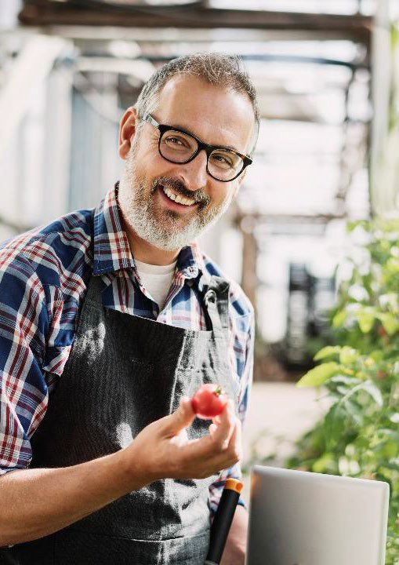
1. Dôveryhodnosť a dôvera
Jedným z hlavných dôvodov, prečo by ste mali mať webové stránky pre svoje podnikanie, je zvýšenie dôveryhodnosti vašej malej firmy. Je pravdepodobné, že existuje niekoľko výrobcov, ktorí ponúkajú podobný výrobok ako ten váš. Jedným zo spôsobov, ako môžete vyniknúť, je mať webovú stránku, ktorá dobre vyzerá a jasne sprostredkúva kvalitné informácie vašim spotrebiteľom.
Bez webovej stránky môžu ľudia pochybovať o vašej legitimite ako firmy. Existencia webovej stránky je príležitosťou urobiť skvelý prvý dojem a poskytnúť ľuďom útechu, že ste skutočná firma, môže tiež preukázať dôveru a transparentnosť, ktoré sú v súčasnosti spotrebiteľmi vyhľadávané.
Obrázky môžu povedať tisíc slov a webová stránka umožňuje aby ste mohli prezentovať
vaše produkty a farmu
Udržateľní drobní poľnohospodári EÚ

Slide 20
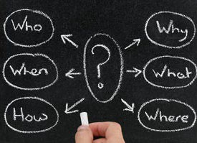
2. Značka
Prezentácia vašej značky potenciálnym zákazníkom je jednou z najdôležitejších vecí, ktoré môžete urobiť. Jasným stanovením toho, kto ste, čo reprezentujete a za čím si stojíte, zvýšite šance zákazníkov, že si od vás niečo kúpia.
O príbehu značky sme hovorili v module 4. Vaša webová stránka je najideálnejšou platformou na zdieľanie VAŠEJ PRÍBEHU.
Značka je niečo, čo vás môže odlíšiť od vašich konkurentov. Bez webovej stránky to môže byť neuveriteľne náročné, pretože ľudia nemôžu ľahko nájsť kvalitné a spoľahlivé informácie o vašej firme.
Použite svoju webovú stránku na zdieľanie svojho príbehu a budovanie značky - pridávanie videí je na to skvelý spôsob.
Udržateľní drobní poľnohospodári EÚ

Slide 21
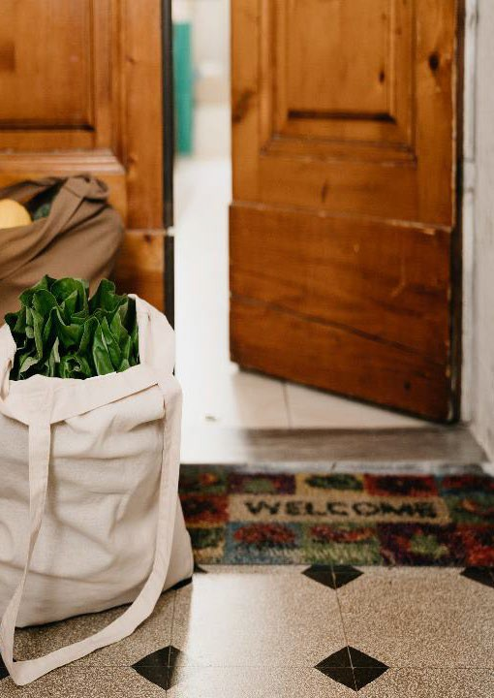
3. Nové vedenia/príležitosti
Jedným z najzaujímavejších dôvodov, prečo by ste mali mať webové stránky pre svoje malé podniky, je pravdepodobne to, že môžu zvýšiť vaše šance na získanie potenciálnych zákazníkov.
Keď vás ľudia nájdu online, zaujmú sa o váš produkt alebo službu a budú chcieť vedieť viac, budú vedieť, ako vás kontaktovať (alebo nakúpiť) vďaka informáciám na vašej webovej stránke, čo vám dáva príležitosť zvýšiť predaj.
Aj keď webové stránky niečo stoja, pri správnom používaní majú pozitívnu návratnosť investícií (ROI).
Webová stránka môže otvoriť dvere pre vás a vaše malé hospodárstvo
Udržateľní drobní poľnohospodári EÚ

Slide 22

4. Organická návštevnosť
Keď ste online a máte webovú stránku optimalizovanú pre SEO, máte šancu, že sa zobrazíte vo výsledkoch vyhľadávania Google.
To znamená, že keď ľudia hľadajú produkt alebo službu, je pravdepodobné, že sa vo výsledkoch zobrazí aj vaša webová lokalita. To vám dáva príležitosť výrazne zvýšiť počet svojich zákazníkov. Kvalitná webová lokalita a dobrý prvý dojem udržia ich pozornosť a vzbudia ich chuť dozvedieť sa o vás viac.
SEO je skratka pre optimalizáciu vyhľadávania, čo je súbor postupov zameraných na zlepšenie vzhľadu a umiestnenia webových stránok stránky vo výsledkoch organického vyhľadávania
Udržateľní drobní poľnohospodári EÚ

Slide 23



5. Úspora času
Mnohým podnikom volajú potenciálni zákazníci s jednoduchými otázkami o polohe a prevádzkových hodinách. Ak zmeškáte hovor, zákazník zostane nespokojný. Hovory vás tiež môžu rozptyľovať od sústredenia sa na najdôležitejšie časti vášho podnikania. Zvyčajne ste ako malý majiteľ jednoosobovou show a nemáte čas pôsobiť ako sekretárka, webová stránka môže tieto hovory znížiť a zvýšiť produktivitu.
Zároveň pomáha zákazníkom nájsť užitočné informácie bez toho, aby museli telefonovať, čo v konečnom dôsledku prináša celkovo lepší používateľský zážitok.
Udržateľní drobní poľnohospodári EÚ

Slide 24

6. Aktualizácie a oznámenia
Keďže vaša webová stránka je zapnutá a dostupná 24 hodín denne, je ľahké zverejňovať aktualizácie a oznámenia pre vašich zákazníkov.
Vytváranie blogových príspevkov alebo pravidelných aktualizácií je spôsob, ako ich informovať o všetkom, čo robíte, pestujete alebo vyrábate. Ak je pre nich niečo obzvlášť dôležité, zvyšuje to šancu, že im budete môcť niečo predávať.
Aktualizácie v sociálnych médiách sú dobré, ale minulé príspevky sú zriedkakedy užitočné , zatiaľ čo príspevky na vašich webových stránkach sú vždy k dispozícii.
Udržateľní drobní poľnohospodári EÚ

Slide 25
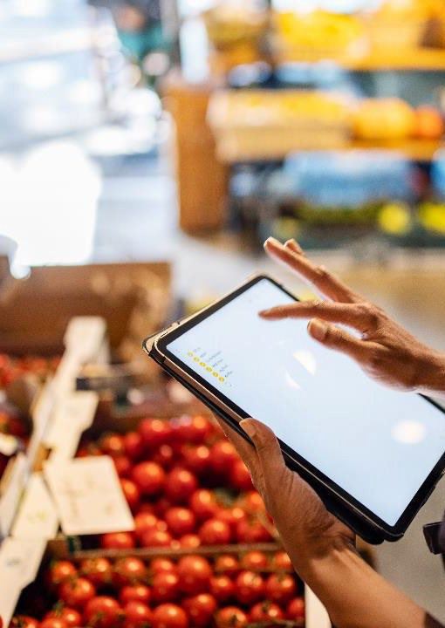
6. Digitálny marketing
SEM je skratka pre marketing vo vyhľadávačoch - využíva platenú online reklamu na zvýšenie viditeľnosti webových stránok vo vyhľadávačoch.
Ak plánujete využiť digitálny marketing na rozvoj svojho podnikania, budete chcieť zvýšiť návštevnosť webovej stránky alebo vstupnej stránky. Ak to chcete urobiť efektívne, využite kľúčové informácie o návštevnosti, ktorá smerovala na vaše webové stránky, aby ste sa mohli zamerať na najkvalifikovanejších zákazníkov a získať najlepšiu návratnosť investícií . SEM je niečo, čo sa nedá nastaviť spätne, preto je najlepšie spustiť svoju webovú stránku včas, aj keď momentálne neplánujete online reklamu. Existuje pomoc a rady, ktoré vám pomôžu s digitálnym marketingom.
Konečný sprievodca digitálnym marketingom
Udržateľní drobní poľnohospodári EÚ

Slide 26
Digitálny marketing je široký pojem, ktorý zahŕňa mnoho rôznych kanálov na podporu obchodných záujmov potenciálnych zákazníkov. Vzhľadom na to existuje niekoľko bežných metód digitálneho marketingu vrátane:
Pay-Per-Click (PPC) - PPC je online metóda reklamy, pri ktorej firma platí za svoje reklamy len vtedy, keď na ne niekto klikne.
Marketing v sociálnych médiách (SMM) - SMM je postup využívania kanálov sociálnych médií na propagáciu obchodných produktov alebo služieb.
E-mailový marketing - E-mailový marketing umožňuje podnikom posielať značkový propagačný obsah priamo potenciálnym zákazníkom prostredníctvom e-mailu. V tejto súvislosti sa bežne používajú automatizované informačné bulletiny.
Affiliate marketing - Affiliate marketing je výkonnostný marketing, ktorý umožňuje zdieľanie príjmov a odmeňovanie za predaj (PPS) v rámci spoločnej siete.
Marketing obsahu - Marketing obsahu sa vzťahuje na publikovanie a distribúciu textových, video alebo audio materiálov zákazníkom online. Blogy, videá a podcasty sú bežnými spôsobmi, ako sa podniky môžu zapojiť do marketingu obsahu.
Natívna reklama - Natívna reklama zahŕňa prelínanie marketingových materiálov do média, pričom základné posolstvo a marketingové účely sú rovnako dôležité. Sponzorovaný obsah, pri ktorom jedna firma zverejňuje svoj vlastný obsah na inej webovej lokalite, je bežnou metódou natívnej reklamy.

Slide 27
Nezabudnite...
WEBOVÚ STRÁNKU môžete časom vylepšiť, ale kľúčové je začať ju vytvárať.

Slide 28

Vytvorenie vlastnej webovej stránky
Použite nástroj na tvorbu webových stránok.
Najmite si profesionála.
Ak máte dostatočný rozpočet, môžete radšej zadať vytvorenie webovej stránky profesionálnemu webovému dizajnérovi.
Napríklad v Írsku sú v niektorých krajinách k dispozícii granty alebo systémy obchodných online poukážok, ktoré finančne pomáhajú pokryť náklady spojené s nákupom.
V tomto článku nájdete 8 tipov na prenájom webového dizajnéra pre vašu firmu
8 tipov na prenájom webového dizajnéra pre vašu firmu | CIO
Vytvorte si webové stránky alebo online obchod pomocou šablón typu drag-n-drop.
Toto je vynikajúci prehľad 10 najlepších tvorcov webových stránok, ktoré môžete použiť. Pokrývajú všetky úrovne technických schopností... určite nájdete ten, ktorý vyhovuje vašim potrebám
Porovnanie tvorcov webových stránok: Nájdite najlepšieho staviteľa stránok (top10bestwebsitebuilde rs.com)Stavitelia z roku 2021

Slide 29


Prečo môže byť SHOPIFY vhodný práve pre vás...
Shopify je jedinečné online trhovisko, pretože je to tiež tvorca webových stránok, ale pre podniky elektronického obchodu, ktoré chcú predávať priamo spotrebiteľom.
Výhody predaja na Shopify za mesačný poplatok sú:-
Predaj na svojej webovej stránke v porovnaní s trhoviskom
So službou Shopify získate webovú lokalitu vytvorenú na elektronické obchodovanie. Môžete si napríklad vybrať zo šablón webového dizajnu pre elektronický obchod, ktoré vám uľahčia vytvorenie webovej stránky a prechod na predaj na vašej stránke.
Rýchle vytvorenie online obchodu bez vývojárskeho zázemia
Šablóny dizajnu, bezplatné aj platené, ktoré sú k dispozícii v službe Shopify, umožňujú každému spustiť online obchod. Aj keď nemáte skúsenosti s vývojom, môžete bez obáv vytvoriť a publikovať obchod pre svoju poľnohospodársku firmu.
Spúšťanie reklám Google a Facebook z platformy
Shopify obsahuje aj zabudovanú funkciu na inzerovanie vašich produktov. Či už chcete spustiť reklamu na Facebooku alebo v Googli, môžete to urobiť priamo v Shopify.
Udržateľní drobní poľnohospodári EÚ

Slide 30

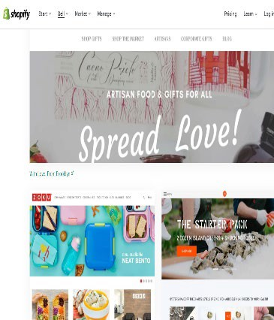
SHOPIFY
KLIKNITE TU
PREZERANIE
Online obchody môžu byť postavené na Shopify, ktoré sa starajú o všetko od marketingu a platieb až po bezpečné pokladničné systémy a dopravu. Cena od 9 €/mesiac.
www.shopify.com/examples - tu je niekoľko príkladov internetových obchodov Shopify s návrhmi šablón elektronického obchodu.
Udržateľní drobní poľnohospodári EÚ

Slide 31
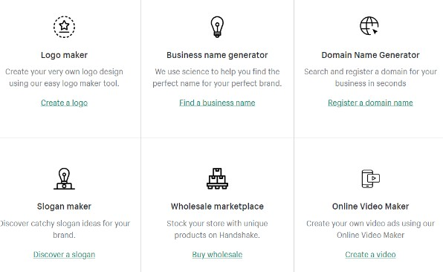
SHOPIFY
V službe Shopify je veľa nástrojov, ktoré vám pomôžu spustiť podnikanie ONLINE!
Bezplatné obchodné nástroje - Online nástroje pre malé podniky (shopify.com)

Slide 32
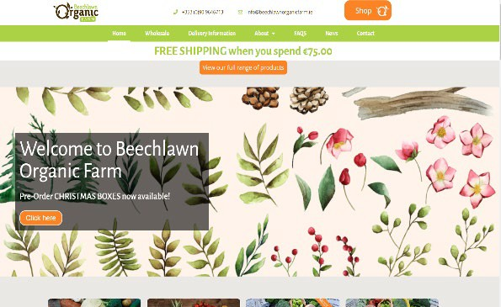
Inšpirujte sa...Webová stránka írskej farmy
Ekologická farma Beechlawn je príkladom malej írskej farmy, ktorá využíva svoje webové stránky na:
zvýraznite, čo robia.
vyrozprávajte ich príbeh
predávať svoje výrobky
Budovanie dôvery spotrebiteľov

Slide 33

03
Výhody používania kanálov sociálnych médií pre vaše malé hospodárstvo
Udržateľní drobní poľnohospodári EÚ

Slide 34
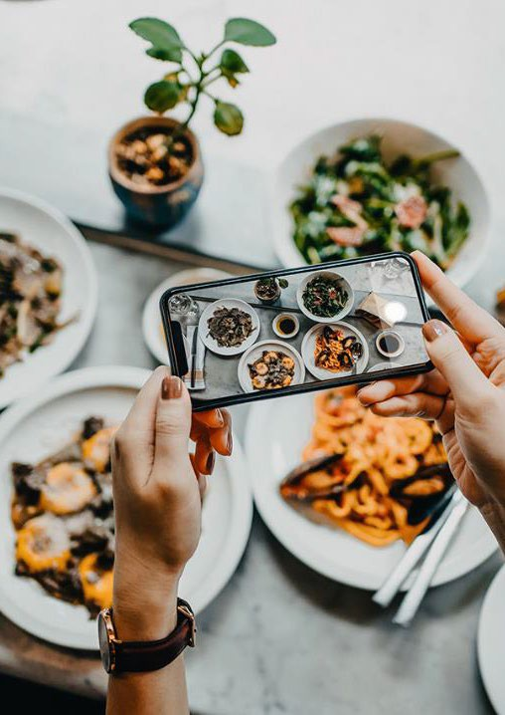
Sociálne médiá
Platformy sociálnych médií sa stali veľmi dôležitými. Používajú sa ako zdroj pri budovaní mosta medzi produktmi a zákazníkmi.
Sociálne médiá sa stali nevyhnutnou súčasťou marketingových stratégií všetkých potravinárskych podnikov. Každý potrebuje jesť a zaujíma sa o potraviny, takže ako výrobca už máte výhodu.
Vzhľadom na spoločenskú povahu zážitkov z jedla a stravovania, ktoré sa zvyčajne zdieľajú s priateľmi a rodinou, je povzbudzovanie spotrebiteľov, aby sa zapojili do sociálnych médií, dôležitým spôsobom, ako prilákať nových zákazníkov.
Udržateľní drobní poľnohospodári EÚ

Slide 35


Úloha sociálnych médií...
Umožňuje im zverejňovať vysokokvalitné obrázky potravín a nových produktov - jedlo je vizuálna záležitosť!
Môžu zdieľať propagačné novinky a ponuky - vytvárajú nový záujem a/alebo vernosť značke
Sociálne médiá priniesli revolúciu do spôsobu, akým medzi sebou komunikujeme a ako potravinárske podniky podnikajú a komunikujú so svojimi zákazníkmi novými a zaujímavými spôsobmi.
Tu je niekoľko príkladov, ako potravinárske podniky využívajú platformy sociálnych médií, ako sú Facebook, Instagram, TikTok, Twitter a ďalšie:
Prezentácia obsahu vytvoreného zákazníkmi
Nápady na recepty alebo uvedenie nových výrobkov na trh sa môžu zdieľať
Kľúčoví zamestnanci môžu byť zvýraznení, čím sa budujú emocionálne väzby
Môžu ukázať fotografie a videá zo zákulisia.
Kliknutím sem získate 14 tipov, ako používať sociálne médiá na marketing potravín v roku 2022

Slide 36
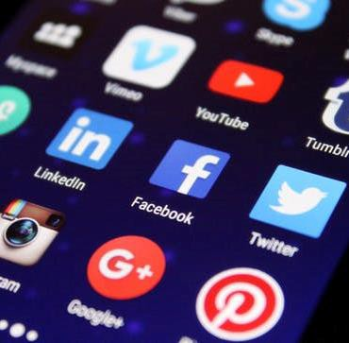
Platformy sociálnych médií
Podľa Celimliho a Adanacioglua (2021) je Facebook veľmi účinnou platformou pre aktivity sociálnych médií v potravinárskom sektore.
Úspešní však môžete byť aj na Instagrame
Na Instagrame je príležitosť realizovať inovatívne marketingové kampane, ktoré zlepšujú skúsenosti zákazníkov. Platforma sociálnych médií poskytuje príležitosť zvýšiť hĺbku rozprávania príbehov a zdieľania úspešných príbehov.
Prostredníctvom funkcie "Preskúmať" sa zobrazuje aj personalizovaný obsah a funkcia nahrávania videa je skvelým nástrojom na vytváranie časozberných videí.

Slide 37

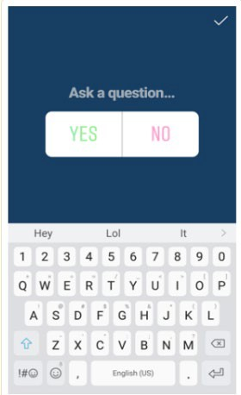
Sila Instagramu
Každý deň si Instagram Stories pozrie viac ako 500 miliónov používateľov. Od influencerov až po veľké podniky, značný počet instagramerov teraz využíva funkciu ankety v príbehu nielen na interakciu so svojím publikom, ale aj na to, aby ho zapojili do rozhodovania a využili tieto informácie získané z davu pre budúce aktivity značky.
Prečo nepoužiť tieto nástroje, ktoré vám pomôžu pri rozhodovaní o možnostiach menu?
Ako používať prieskumy na Instagrame pre svoje podnikanie
| The Social Journal (zoho.com)

Slide 38
Využívanie technológií na preukázanie svojich odborných znalostí...
Píšte blog, skúste sociálne médiá, prednášajte na (agropotravinárskych) podujatiach
Používajte podcasty pre svoje podnikanie. Je to
predstavuje inovatívny pasívny spôsob
upozorniť na seba zákazníkov.
Zapojte sa do webových seminárov (napr. s kooperáciou s národnými agentúrami) na vytvorenie
povedomie o značke pre širšie publikum
1
Nikto nepozná vašu farmu a produkty lepšie ako VY. Keď sa snažíte získať zákazníkov a vybudovať svoju farmu ako životaschopný podnik, je výhodné, ak sa budete prezentovať ako odborník v danej oblasti (bez slovnej hračky). Nielen z hľadiska dlhoročných skúseností, ktoré máte, ale aj z hľadiska histórie farmy. Na preukázanie týchto skúseností je dobré využiť vašu webovú stránku alebo kanály sociálnych médií, prípadne sa pokúsiť

Slide 39
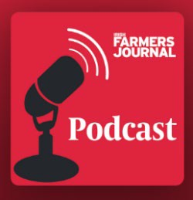

Pozrite sa, čo je k dispozícii - Jeden príklad...
Séria podcastov Farmers Journal je pravidelnou diskusiou o poľnohospodárskych novinkách a záležitostiach vidieka z popredných írskych poľnohospodárskych a agropodnikateľských novín Irish Farmers' Journal.
Každú stredu.
KLIKNITE NA TLAČIDLO PRE POČÚVANIE

Slide 40


Cvičenie pre žiakov
Hovorilo sa o tom, ako rastie význam sociálnych médií v podnikaní:
Jednoduché cvičenie s perom a papierom
ZOZNAM:
Na koľkých platformách je váš malý podnik prítomný?
Ako často zverejňujete príspevky?
Mohli by ste komunikovať častejšie?
Sledujete aktivitu svojich účtov a kde sa môžete zlepšiť?

Slide 41
04
Big Data v poľnohospodárstve
Udržateľní drobní poľnohospodári EÚ

Slide 42

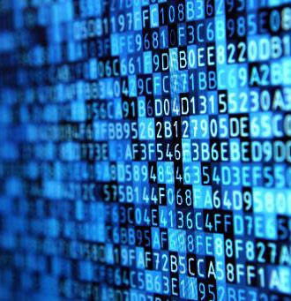
Čo sú to veľké dáta?
Laicky povedané, Big Data je v podstate veda o zhromažďovaní obrovského množstva údajov a ich konverzii na menšie časti zvládnuteľných informácií, ktoré možno použiť na získanie rozsiahlych a relevantných poznatkov o danej téme a analyzovať ich na vytvorenie prediktívnych systémov na lepšie rozhodovanie.
V mnohých prípadoch poľnohospodári nevenujú pozornosť množstvu informácií, ktoré majú k dispozícii o procesoch, technikách a spotrebiteľských návykoch.
Preskúmame, ako môžete tieto informácie využiť na zefektívnenie svojich poľnohospodárskych procesov a lepšie uspokojenie potrieb trhu.

Slide 43
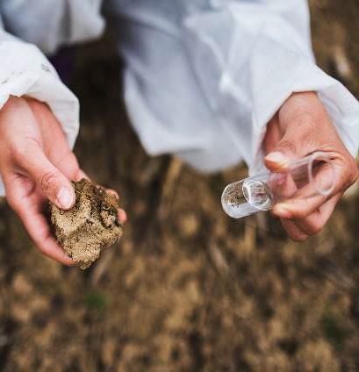
Big data v poľnohospodárstve...
Aplikácie veľkých dát v poľnohospodárstve sú kombináciou technológie a analýzy. Zahŕňa zber, zhromažďovanie a včasné spracovanie nových údajov, ktoré vedcom a poľnohospodárom pomáhajú prijímať lepšie a informovanejšie rozhodnutia. Poľnohospodárske procesy sa vďaka inteligentným strojom a snímačom, ktoré generujú obrovské množstvá poľnohospodárskych údajov, čoraz viac stávajú dátovými a riadenými údajmi.
Tradičné nástroje sa nahrádzajú strojmi vybavenými senzormi, ktoré môžu zbierať údaje zo svojho prostredia a riadiť svoje správanie - napríklad termostaty na reguláciu teploty alebo algoritmy na implementáciu stratégií ochrany plodín. Technológie v kombinácii s externými zdrojmi veľkých dát, ako sú údaje o počasí, údaje o trhu alebo štandardy s inými poľnohospodárskymi podnikmi, prispievajú k rýchlemu rozvoju inteligentného poľnohospodárstva.

Slide 44
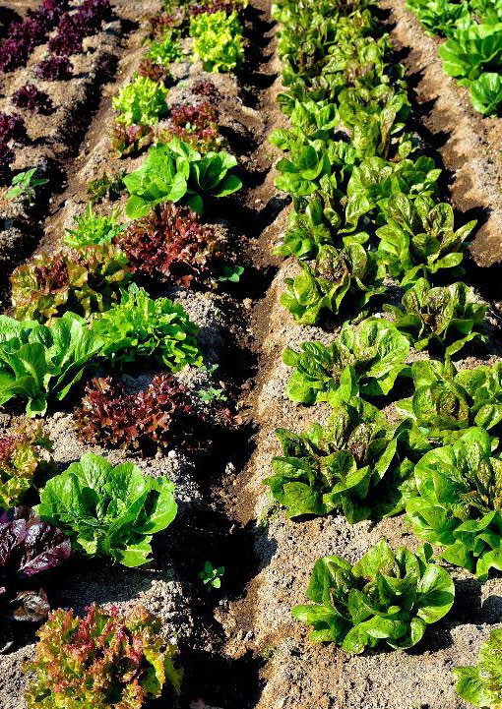
Big Data v poľnohospodárstve...
Aplikácie veľkých dát v poľnohospodárstve naberajú na obrátkach, pretože technológie ako napr:
pomôcky na monitorovanie hospodárskych zvierat,
drony a
pôdne senzory
generujú veľké objemy údajov na podporu poľnohospodárstva založeného na údajoch. Konečným cieľom je pomôcť poľnohospodárom, poľnohospodárom a vedcom zaviesť prospešné poľnohospodárske postupy.
Udržateľní drobní poľnohospodári EÚ

Slide 45
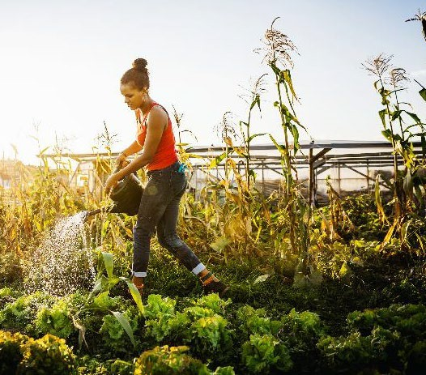
Úloha veľkých dát v poľnohospodárstve
Internet vecí (IoT) označuje spôsob, akým môže sieť prepojených fyzických inteligentných objektov navzájom komunikovať a zhromažďovať a vymieňať si informácie a údaje prostredníctvom internetu.
Udržateľnosť, globálna potravinová bezpečnosť, bezpečnosť a vyššia efektívnosť sú niektoré z kritických otázok, ktoré sa riešia pomocou aplikácií veľkých dát v poľnohospodárstve. Tieto globálne problémy nepochybne rozšírili rozsah veľkých dát za hranice poľnohospodárstva a teraz pokrývajú celý potravinový dodávateľský reťazec. S rozvojom internetu veci, rôzne zložky poľnohospodárstva a dodávateľského reťazca sú
bezdrôtovo pripojené a generujú údaje, ktoré sú dostupné v reálnom čase.
Medzi primárne zdroje údajov patria operácie, transakcie a obrázky a videá zachytené snímačmi a robotmi. Využitie plného potenciálu tohto dátového repertoáru však spočíva v efektívnej analýze. Vývoj aplikácií súvisiacich s riadením rizík, nasadením senzorov, prediktívnym modelovaním a benchmarkingom, bol
možné vďaka veľkým dátam.

Slide 46
Ako transformuje analytika veľkých dát poľnohospodárstvo?
Zvyšovanie produktivity - Údaje zozbierané z traktorov vybavených GPS, pôdnych senzorov a iných externých zdrojov pomohli pri lepšom riadení osív, pesticídov a hnojív a zároveň pri zvyšovaní produktivity, aby sa uživila stále rastúca svetová populácia.
Prístup k informáciám o genóme rastlín - umožnil vývoj užitočných agronomických vlastností.
Predpovedanie výnosov - Matematické modely a strojové učenie sa používajú na porovnávanie a analýzu údajov získaných z výnosov, chemických látok, počasia a indexu biomasy.
Riadenie rizík - poľnohospodárstvo založené na údajoch zmiernilo neúrodu spôsobenú zmenou počasia.
Bezpečnosť potravín - zhromažďovanie údajov o teplote, vlhkosti a chemikáliách znižuje riziko znehodnotenia potravín včasným odhalením mikróbov a iných kontaminantov.
Úspory - poľnohospodárstvo založené na umelej inteligencii a dátovej analytike prináša poľnohospodárskemu priemyslu významné úspory.

Slide 47
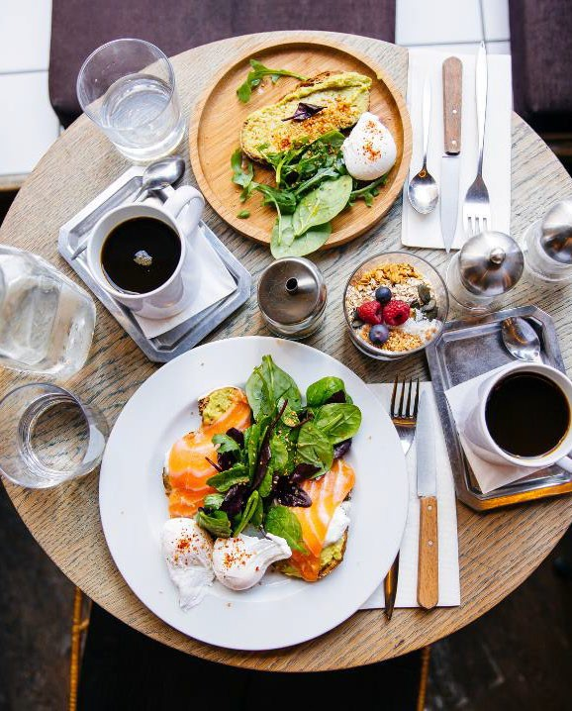
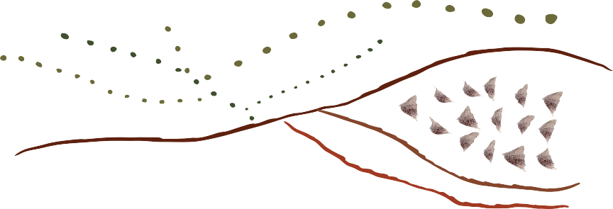
Big Data v agropotravinárskom sektore
Údaje sú zdrojom v digitálnom svete. Hovorí sa, že dáta sú nové zlato! Veľké dáta sú informácie získané zo všetkých aspektov života, ktoré sa využívajú na poskytovanie lepších systémov a služieb a ešte lepšie prispôsobenej komunikácie. Zapojením sa do Big Data môžu poľnohospodárske podniky získať v niektorých kľúčových oblastiach.
Udržateľní drobní poľnohospodári EÚ

Slide 48



Výhody veľkých dát v agropotravinárskom sektore
1
2
3
Kontrola kvality
Monitorovanie dodávateľského reťazca
Zlepšená predikcia životnosti
Zvýšená účinnosť
Big Data pomáhajú potravinárskemu priemyslu zlepšovať procesy prostredníctvom lepšej predikcie a kontroly
Zlepšené poznatky
Lepšie prispôsobenie sa trhu prostredníctvom prediktívnej analýzy
Udržateľní drobní poľnohospodári EÚ

Slide 49

1. Kontrola kvality
Využívanie veľkých dát a analýzy údajov je nesmierne dôležité pri zabezpečovaní kvality potravín, ktoré sa dostanú ku konečnému používateľovi.
Na sledovanie produktov v celom dodávateľskom reťazci sa môžu používať inteligentné technológie, ako je Near Field Communication, rádiofrekvenčná identifikácia, kódy rýchlej odozvy, umelá inteligencia a technológia blockchain.
Tým sa zabezpečí, že sa dodrží pravosť produktov a následne sa k maloobchodníkom, dodávateľom potravín alebo spotrebiteľom dostanú tie najlepšie produkty.
Udržateľní drobní poľnohospodári EÚ

Slide 50
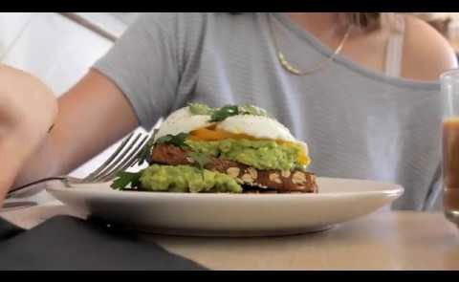
Blockchain v dodávateľskom reťazci v potravinárskom sektore
Výhody...
POZRITE SI STRÁNKU
V tomto videu riaditeľ spoločnosti Smartbridge Matthew DiBona vysvetľuje rozdelenie potravinového dodávateľského reťazca
a ako môže integrácia blockchainu do potravinárskeho priemyslu zmeniť spôsob, akým ľudia konzumujú.
Blockchain v potravinárskom priemysle - Blockchain pre podnikateľov - YouTube
Udržateľní drobní poľnohospodári EÚ

Slide 51

2. Zvýšená efektívnosť
Poľnohospodársko-potravinárske MSP tradične fungujú s nízkym ziskom, a preto sú malé zisky v obchodných operáciách nesmierne dôležité.
Tým, že poľnohospodári, maloobchodníci a podniky poskytujúce stravovacie služby využívajú inteligentné technológie, zhromažďujú informácie zo svojich prevádzok a spätne ich vkladajú do existujúcich údajov.
Proces zhromažďovania a analýzy týchto údajov je veľmi zložitý, preto ho vykonávajú poskytovatelia technologických služieb a poskytujú poľnohospodárom alebo malým a stredným podnikom v potravinárstve stručné odporúčania, ako sa môžu zlepšiť.
Udržateľní drobní poľnohospodári EÚ

Slide 52
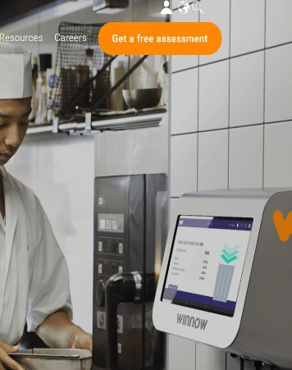
Príklad: Winnow
Jednou zo spoločností, ktorá podporuje využívanie technológií a veľkých dát na zlepšenie prehľadu, je Winnow.
Winnow používa inteligentný odpadkový kôš, ktorý váži odpad počas jeho likvidácie a využíva umelú inteligenciu na identifikáciu zdroja odpadu.
Prostredníctvom analytiky potom Winnow poskytuje malým a stredným podnikom informácie o tom, ako môžu znížiť
ich odpad, čím sa vytvorí udržateľnejší model a zníži sa neefektívnosť podniku.
Udržateľní drobní poľnohospodári EÚ

Slide 53

3. Zlepšené poznatky
Ako už bolo spomenuté v tejto časti, poľnohospodárstvo sa stáva inteligentnejším, ale služby predajných miest (POS) sú tiež rastúcou oblasťou, pretože podniky poskytujúce stravovacie služby sa snažia do svojich každodenných činností začleniť pokročilejšie IKT.
Niektoré spoločnosti to posúvajú na vyššiu úroveň. Spoločnosti ako "Toast" a "Avero" poskytujú integrované softvérové systémy, ktoré zhromažďujú údaje z
počas celej prevádzky a poskytuje majiteľom informácie, ktoré im umožňujú optimalizovať ich podnikanie.
Udržateľní drobní poľnohospodári EÚ

Slide 54
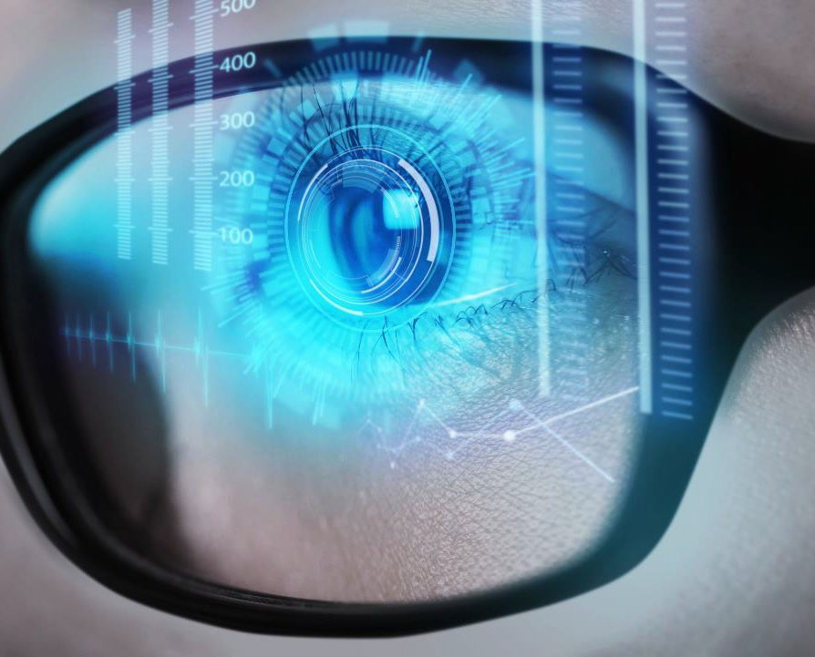

Na záver je zrejmé, že digitálne technológie sú dôležité pre všetky formy podnikania... dokonca aj pre malé podniky.
Ako už bolo spomenuté, ponúka:
Prístup k väčším trhom
Úspora času a nákladov
Prístup k zákazníkom
Analýza údajov vedie k zlepšeniam v niekoľkých oblastiach
poľnohospodárskych aspektov
Dúfame, že tento modul vám otvoril oči, pokiaľ ide o príležitosti, ktoré sa skrývajú vo svete digitálnych technológií.
Udržateľní drobní poľnohospodári EÚ

Slide 55


Výborne!!!
Práve ste absolvovali naše školenie Udržateľní drobní poľnohospodári EÚ. Dúfame, že ste mali úžitok z nášho obsahu, ktorý bol špeciálne vyvinutý tak, aby malí poľnohospodári (a tí, ktorí ich vzdelávajú/podporujú) získali zručnosti a vedomosti na zlepšenie životaschopnosti svojich hospodárstiev prostredníctvom presadzovania miestnej/dedičnej hodnoty svojich výrobkov a zlepšenia svojich ďalších základných podnikateľských zručností.
Prajeme vám len samé úspechy.
www.small-holders.eu
Tento projekt bol financovaný s podporou Európskej komisie. Táto publikácia [oznámenie] vyjadruje len názory autora a Komisia nenesie zodpovednosť za akékoľvek použitie informácií, ktoré sú v nej obsiahnuté.

